Slide 1
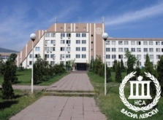
ИНЕРЧНИ ХАРАКТЕРИСТИКИ
СИЛОВИ ХАРАКТЕРИСТИКИ
СИЛА НА ТЕЖЕСТТА

Slide 2
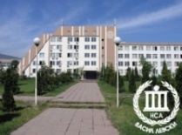
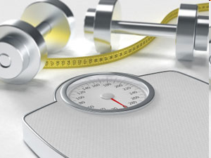
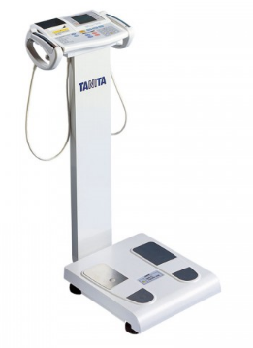
ИНЕРЧНИ ХАРАКТЕРИСТИКИ
Def. Инертността се дефинира, като съпротивлението на
телата при опит да се измени положението им или състоянието им на движение.
Def. Маса – мярка за инертност на телата при постъпателни
движения. Представлява количеството вещество, съдържащо
се в тялото в даден обем .
Масата в класическата физика е адитивна величина т.е. масата на едно тяло е сбор от масите на неговите части: М = М₁ + М₂
Масата на едно тяло не зависи от формата му.
Теглото е натискът, който оказва тялото върху опората, на която е поставено. Теглото е сила.
Теглото на едно тяло може да се променя, докато масата му остава постоянна. Например Луната привлича телата на повърхността си 6 пъти по-слабо, отколкото Земята. Затова теглото на едно тяло на Луната ще бъде 6 пъти по-малко.

Slide 3
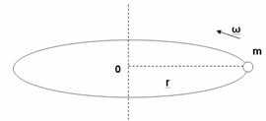
Def. Мярка за инертност при ротационни движения е
инерчния момент J – съпротивлението, което оказва тялото
при опит да бъде завъртяно или да бъде променена ъгловата му скорост ω.
J = m . r ²
Инерчният момент при ос на въртене минаваща през ОЦТ се определя от сумата на инерчните моменти на отделните маси на звената на тялото.
Най-малък инерчен момент има тялото, когато оста на въртене минава през ОЦТ. При ос на въртене в точка, отстояща на разстояние „r” от ОЦТ, J нараства с m.r². При салта в гимнастиката, пирует, аксел, флинт, установяването на оста на въртене да минава през ОЦТ на спортиста е процес на дългогодишни тренировки.
Инерчният момент при ос на въртене отместена от ОЦТ се определя от формулата: J _{общ} = J оцт + m . r ² (Теорема на Щайнер)
r – разстояние от оста на въртене) до ОЦТ, m – маса на тялото.
Def. Инерчният момент е физична величина, която характеризира разпределението на масите в едно твърдо тяло спрямо неговата ос на въртене.

Slide 4
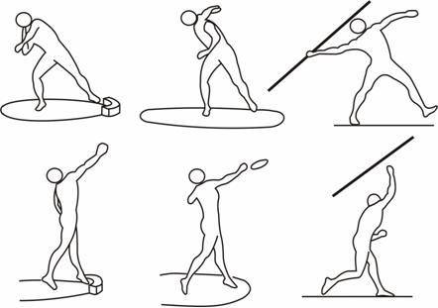
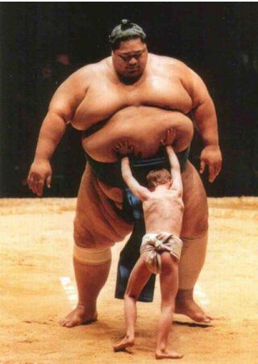
СИЛОВИ ХАРАКТЕРИСТИКИ
1. Def. Силата (F) е количествена мярка за взаимодействието между телата.
Мерна единица - Нютон [N]. Един Нютон е сила, която на тяло тежащо 1 kg придава ускорение 1m/s². Ускорението на тялото е в посоката на действащата сила, затова силата е също векторна величина, характеризираща се с големина, посока и приложна точка.
Големината се определя от произведението F = m.a (втори закон на Нютон).
При спортните движения, колкото е по-голяма приложената мускулна сила, толкова по-голямо е ускорението на тялото или на определени сегменти от него, например при хвърляния, скокове, бягания и др.

Slide 5
Def. Силата, като двигателно качество на човека е
способност на човека да въздейства или да противодейства на външни съпротивления за сметка на мускулни усилия (напрежения).
Мускулната сила има различни форми на проявление в зависимост от многообразието на двигателната дейност:
Def. Максимална сила – онези максимални стойности на силата, които може да достигне даден мускул (или мускулна група), независимо от неговите разме­ри, при оптимални за това условия. Този вид мускулна сила има приоритетно значение за високия спортен резултат при вдигане на тежести, силов трибой, борба и гимнастика – мъже.
Def. Динамична (експлозивна) сила – онова максимално значение на силата, което може да развие даден мускул за възможно най-кратко време. Този вид мускулна сила има приоритетно значение при скоковете и хвърлянията в леката атлетика, при стартовите ускорения, отскоците в спортните игри, ударите в бокса.

Slide 6
Def. Силова издръжливост – способността на мускулите да повтарят силово усилие срещу значително съпротивление за продължително време Тя е от съществено значение в гребането, плуването на 400 м, 800 м, 1500 м, леката атлетика – 5000 и 10 000 м, ски бягането, шосейното колоездене и др.
Def. Относителна сила – отношението на максималната сила на дадено лице към собственото му тегло. От съществено значение е за тези спортове, в които спортният резултат зависи от теглото на спортиста – вдигане на тежести, борба, джудо, спортна гимнастика, скокове в леката атлетика и др. [Дашева].

Slide 7
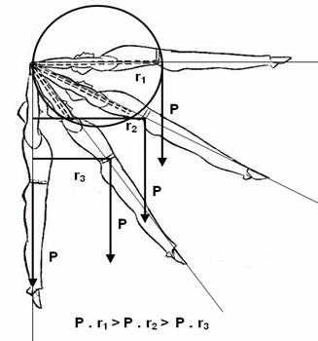
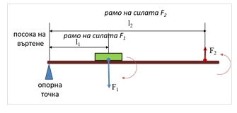
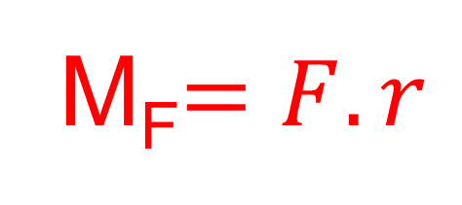
M_{F}$=F. r$
2. Def. Силов момент - M_{F} (въртящ момент) e способността на силата чрез своето механично въздействие да завърти тялото. Числено е равен на произведението от големината на действащата сила F и дължината на нейното рамо r (най-късото разстояние от точката на въртене до направлението на силата).

Slide 8


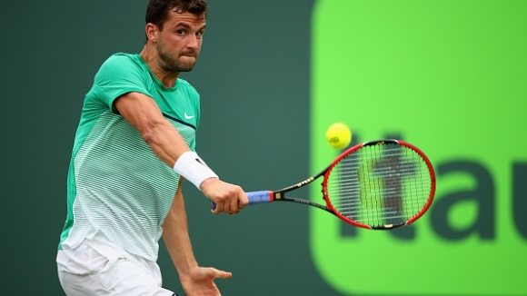
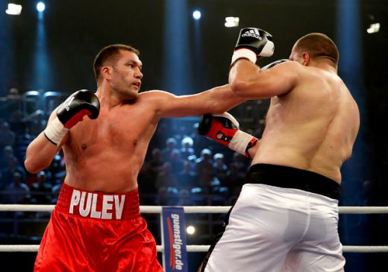
3. Def. Импулсът на силата (I) е равен на произведението от
големината на силата и продължителността на действието й ∆t: І = F . ∆t.
F . ∆t = m . a . ∆t F. ∆t = m . ∆V
F. ∆t = m . ∆V е основно уравнение на механиката. Импулсът на действащата сила (F. ∆t) е равен на промяната на количеството движение (m . ∆V).
Импулсът на силата (І) с дименсия [N.s] (нютон секунда) е векторна величина, като посоката му се определя от посоката на силата F.
Чрез уравнението се решават правата и обратната задачи в механиката:
Права – чрез ∆V се определя F_{ср}. Обратна – чрез F_{ср}. се определя V_{ср}.

Slide 9
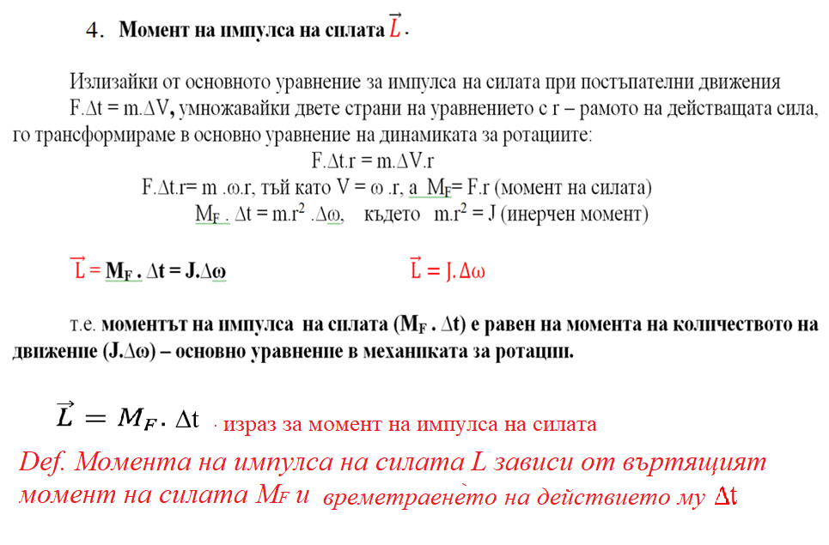

Slide 10
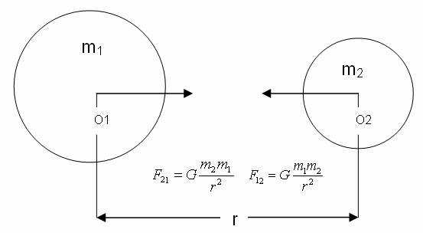
Сила на тежестта. Статика
Силата на тежестта действа на разстояние между телата.
m₁, m₂ – маси на телата
r – разстояния между центровете на масите
G – гравитационна константа
F₁₂ , F₂₁ – гравитационни сили
О₁, О₂ – центрове на масите
Def. Между две тела в природата действат сили на взаимно привличане, пропорционални на техните маси и обратно пропорционални на квадрата на разстоянието между техните центрове.
Силата на тежестта G (дистанционна сила) действа в ОЦТ на тялото, а теглото (контактна сила) е равно на силата на тежестта, но действа в контакта на тялото с опората. Силата на опорната реакция R отговаря на теглото, когато тялото е в покой.

